Slide 1
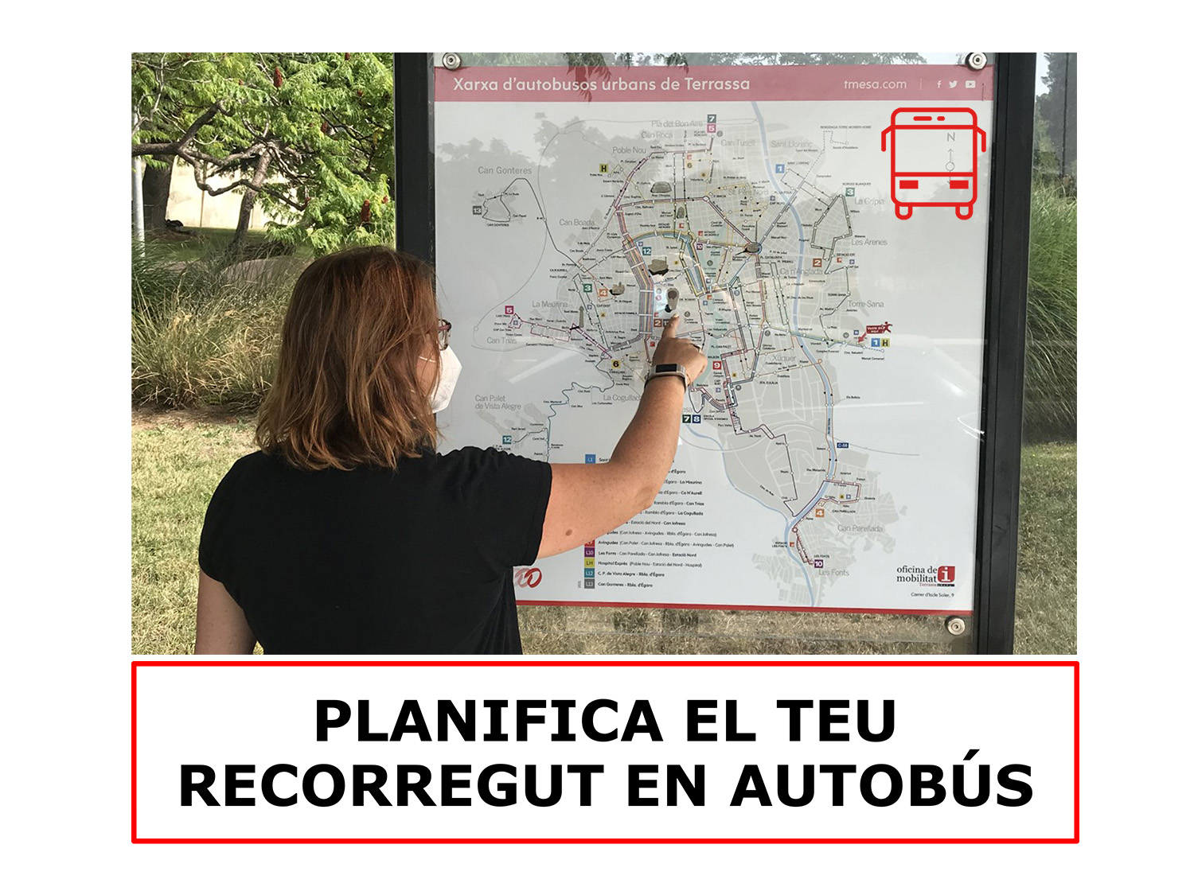
Notes:
1

Slide 2
Instruccions d’ús
AQUESTA GUIA ET SERVIRÀ PER PREPARAR ELS TEUS VIATGES
EN AUTOBÚS DE MANERA MÉS AUTÒNOMA I SEGURA.
POTSER L’HAURÀS D’UTILITZAR AMB L’AJUDA D’UNA PERSONA DE SUPORT.
AQUESTA GUIA ESTÀ EN FORMAT EDITABLE PERQUÈ L’ADAPTIS
A LES TEVES NECESSITATS. POTS CANVIAR-LA, REDUIR-LA O AMPLIAR-LA.
PRIMER, COMPLETA AQUESTA GUIA A CASA.
DESPRÉS, POTS IMPRIMIR TOTA LA GUIA O NOMÉS UNA PART
I PORTAR-LA AMB TU DURANT EL VIATGE EN AUTOBÚS.
TAMBÉ POTS PORTAR LA GUIA A LA PANTALLA DEL MÒBIL O TAULETA.
2
Notes:
2

Slide 3



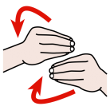





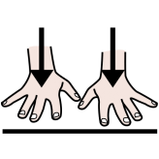


AVUI ANIRÉ EN AUTOBÚS.
PREPARO LA MEVA RUTA D’AUTOBÚS.
PRIMER ESCRIC ON ESTIC .............................................
SEGON ESCRIC ON VAIG .............................................
3

Slide 4



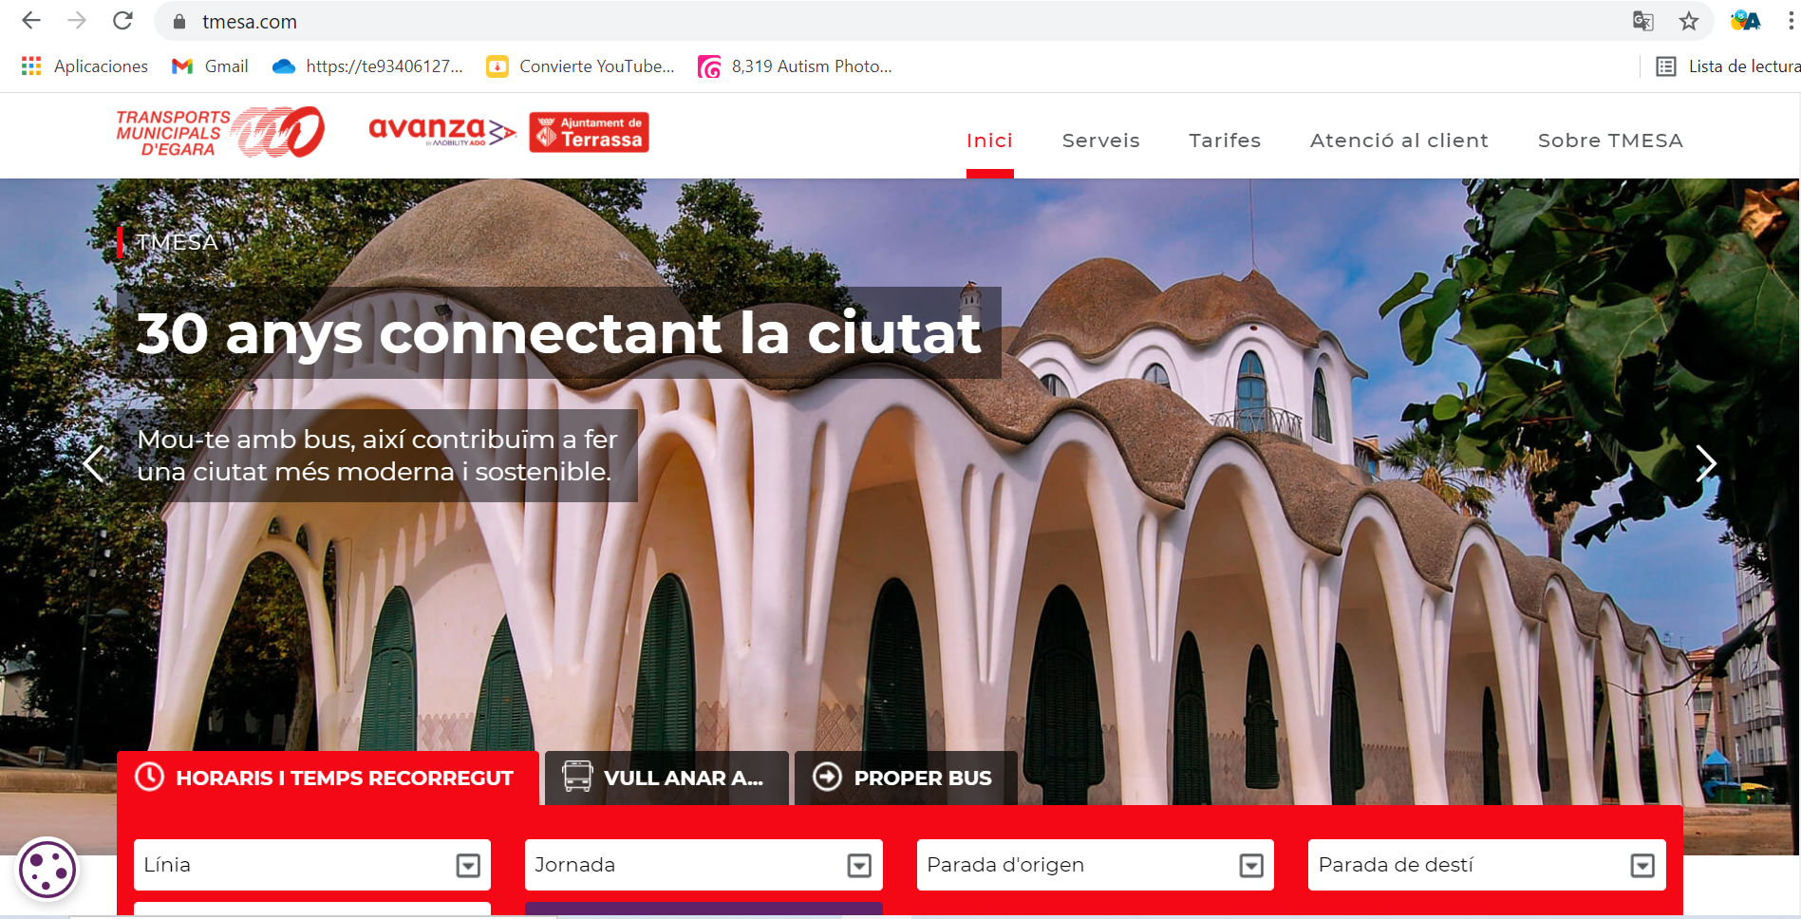
MIRO A L’ORDINADOR LA PÀGINA WEB DE TMESA
https://tmesa.com/
4

Slide 5


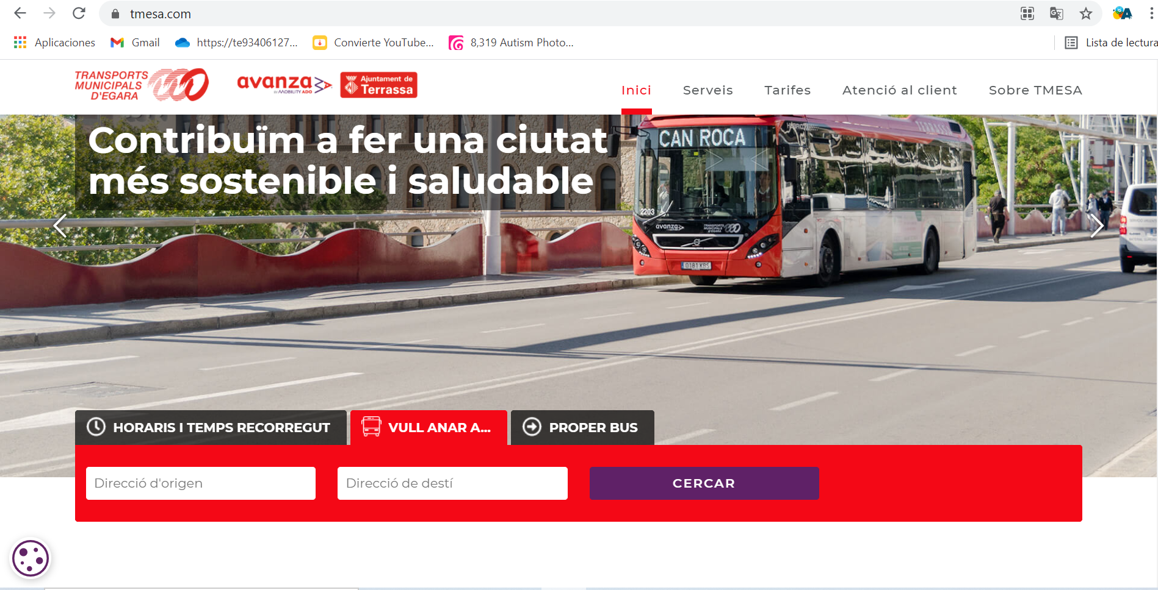
AMB EL RATOLÍ CLICO A VULL ANAR A...
5

Slide 6
ESCRIC ON ESTIC A DIRECCIÓ D’ORÍGEN
ESCRIC ON VAIG A DIRECCIÓ DE DESTÍ I CLICO CERCAR
6

Slide 7
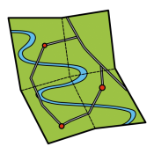
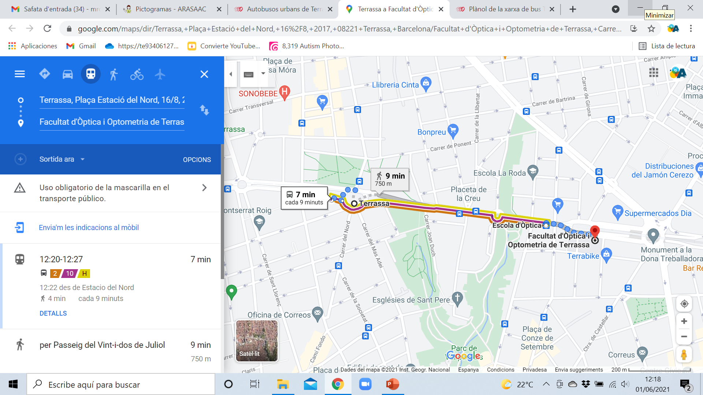

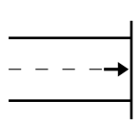
A L’ORDINADOR VEIG EL MAPA AMB LA RUTA
VEIG ELS AUTOBUSOS QUE PUC PUJAR PER ANAR AL DESTÍ.
7

Slide 8






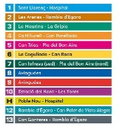
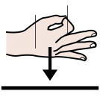

ESCRIC EN QUINA PARADA ESPERO L’AUTOBÚS: .............................................
ESCRIC EN QUIN NÚMERO D’AUTOBÚS PUJO: .............................................
ESCRIC QUIN COLOR DE LÍNIA ÉS L’AUTOBÚS: .............................................
ESCRIC EN QUINA PARADA BAIXO DE L’AUTOBÚS: .................................................
En cas de fer transbord i canvi d’autobús, torna a emplenar aquest full amb l’itinerari del transbord.
8

Slide 9





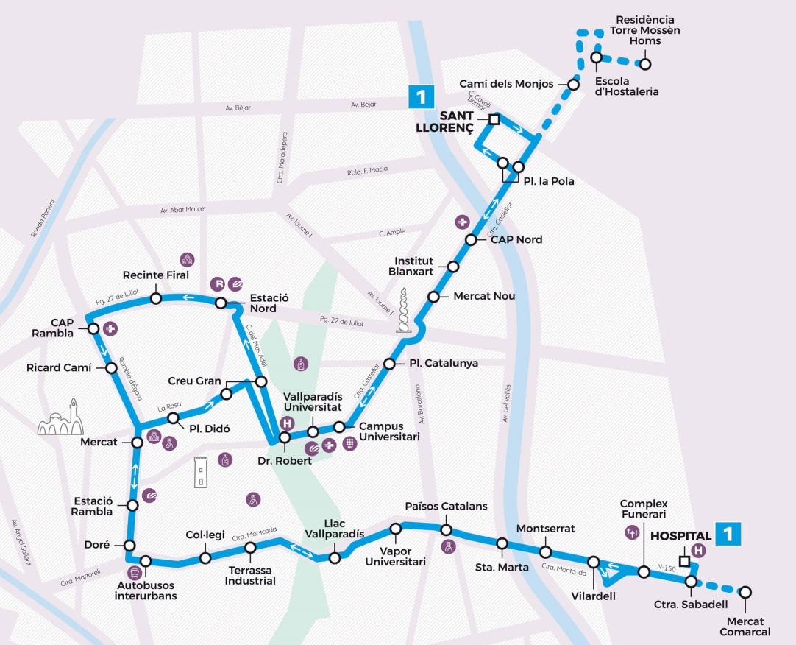
AGAFO L’AUTOBÚS DE LA LÍNIA NÚMERO ...... DE COLOR ....................
PUJO A LA PARADA .......................... I BAIXO A LA PARADA .........................
*Pots copiar i enganxar la imatge de la teva línia de bus a l’enllaç https://tmesa.com/s/planols-linies-bus-terrassa/
Després pots encerclar la parada inicial i la final del teu recorregut, com a l’exemple de dalt.
9

Slide 10




AQUEST DOSSIER HA ESTAT CREAT PER
AMB LA COL·LABORACIÓ
AMB LA PARTICIPACIÓ DE
Els símbols pictogràfics utilitzats són propietat de el Gobierno de Aragón i han estat creats per Sergio Palao per ARASAAC (http://www.arasaac.org), que els distribueix sota Llicència Creative Commons BY-NC-SA.
10

